Slide 1
Pengantar CRM
Customer Relationship Management
Marcello Singadji
marcello.singadji@upj.ac.id

Slide 2
Learning Objectives
Mampu menjelaskan empat prespektif utama dalam CRM.
Memahami keselapahaman terhadap pengertian CRM.
Mampu menjelaskan pengertian CRM.
Mampu menjelaskan pentingnya CRM dalam mengatasi masalah di perusahaan.
Memahami lima model CRM.

Slide 3
pendahuluan
CRM telah digunakan sejak awal tahun 1990
Dikenal juga dengan istilah customer relationship marketing
Menggunakan software aplakasi otomatisasi marketing, penjualan, dan fungsi layanan dalam bisnis

Slide 4
Apa itu CRM?
CRM adalah sebuah istilah industri TI untuk metodologi, strategi, perangkat lunak (software) dan atau aplikasi berbasis web lainnya yang mampu membantu sebuah perusahaan untuk mengelola hubungannya dengan para pelanggan
CRM adalah sebuah proses mengelolah segala aspek interaksi antara perusahaan dengan pelanggan, termasuk prospek, penjualan dan layanan
CRM adalah sebuah pendekatan yang terintegrasi untuk mengidentifikasi, mengakuisisi, dan mempertahankan pelanggan
CRM adalah sistem informasi yang terintegrasi yang digunakan untuk proses perencanaan, penjadwalan, dan pengendalian aktivitas sebelum dan sesudah penjualan dalam perusahaan

Slide 5
Apa itu CRM?
Bingung? Jangan kawatir, para ahli marketing juga mengatakan bahwa tidak mudah mendefinisikan apa itu CRM. Ini dikarenakan luasnya cakupan CRM terhadap aktivitas sales dan marketing yang pada akhirnya menjadi bagian dari manajemen pengetahuan (knowledge management) dari perusahaan itu sendiri

Slide 6
4 Prespektif CRM
Strategi
Berpusat pada pelanggan
Operasional
Berpusat pada otomatisasi proses pendekatan kepada pelanggan dalam proses penjualan, pemasaran dan layanan pelanggan
Analitikal
Fokus pada bagaimana menggunakan data untuk proses yang lebih strategi
Kolaborasi
Penggunaan IT untuk kolaborasi dengan perusahaan lain

Slide 7
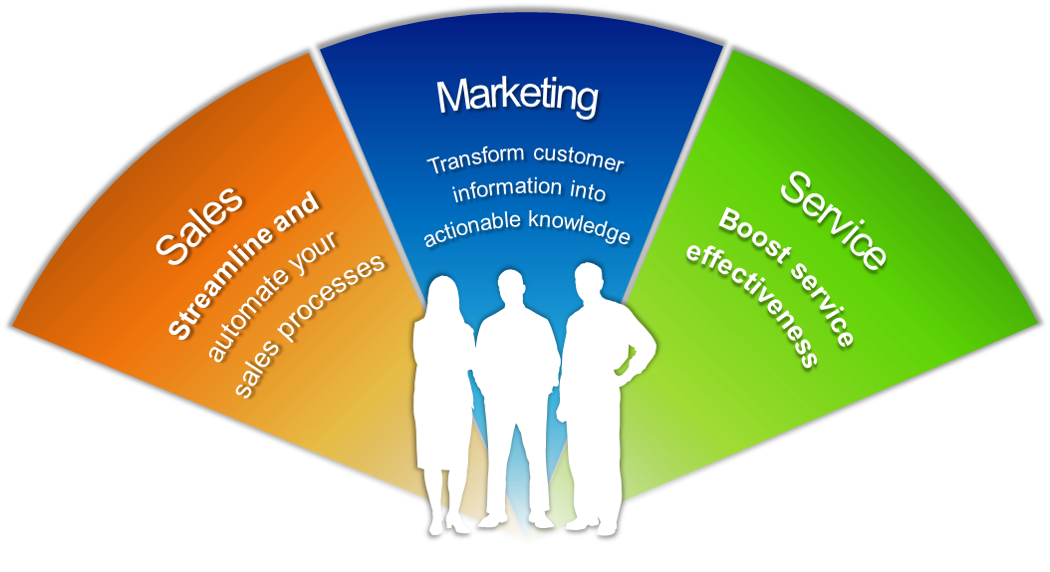
Kesalahpahaman CRM
CRM dijadikan sebagai database marketing
CRM merupakan proses marketing
CRM adalah masalah IT
CRM merupakan bentuk loyalitas
CRM dapat dilaksanakan oleh setiap perusahaan

Slide 8
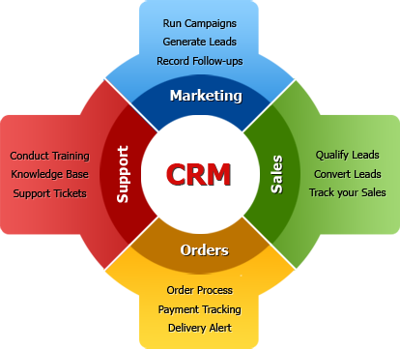
CRM adalah:
Strategi bisnis yang mengintegrasikan proses internal dan fungsi, dan jaringan eksternal, untuk menciptakan dan memberikan nilai kepada pelanggan. Yang didasarkan pada data pelanggan yang akurat dan didukung oleh IT.

Slide 9
Model CRM
Model IDIC
Identify, mengidentifikasi siapa pelaggan
Differentiate, membedakan pelanggan dengan masa depan yang lebih baik
Interact, berinteraksi dengan pelanggan untuk memahami harapan mereka
Customize, bekomunikasi untuk memastikan bahwa harapan pelanggan terpenuhi

Slide 10
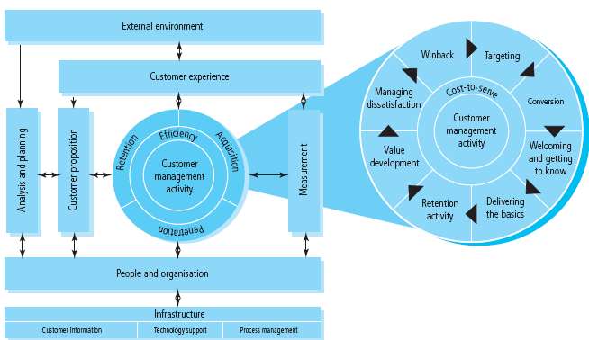
Model CRM
Model QCi

Slide 11
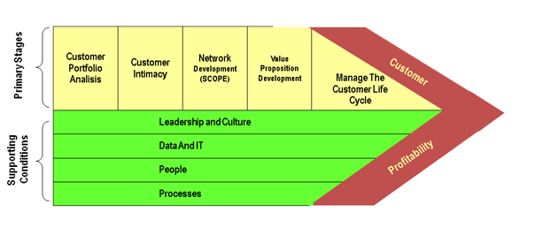
Model CRM
CRM value chain

Slide 12
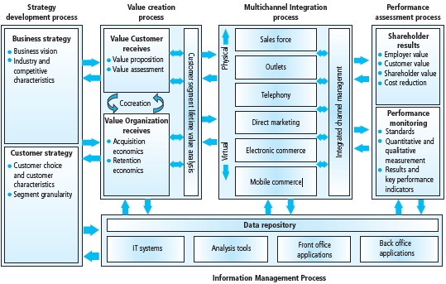
Model CRM
Model Payne’s five-process (Adrian Payne)

Slide 13
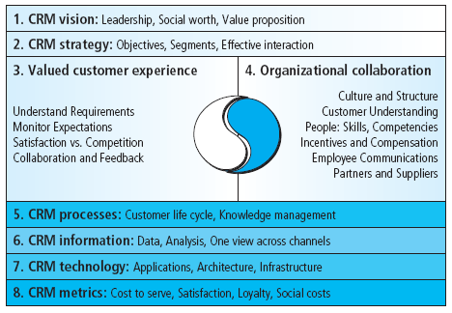
Model CRM
Model Gartner (Gartnet Inc.)

Slide 15
Referensi

